Slide 1

Инновациялық Еуразия университеті
«Энергия үнемдеу технологиялары» кафедрасы
Слайд - дәрiс «Мектеп тәжірибесінің техникасы» пән бойынша
5В060400 «Физика»
студенттер мамандығына арналған
Жетекші оқытушы : физика магистры , аға оқытушы Айгумусова Дина Саянбековна

Slide 2
Мазмұны
Физика ғылым ретіндегі мазмұны және құрлымы
Физикалық принциптер, теория, ұғым және олардың физика курсындағы бейнесі

Slide 3
ФИЗИКАНЫҢ ҒЫЛЫМ РЕТІНДЕГІ МАЗМҰНЫ МЕН ҚҰРЫЛЫМЫ
Физика – қоршаған ортаның заңдылықтарын, құрылымын және оның дамуын зерттейтін ғылым.
Физика заңдылықтары математикалық турде өрнектеледі, физикалық заңдылықтардың өрнектелуі үшін, математика қажетті аппаратты қамтамасыз етеді.
Эксперименттік физика жиі арнайы таңдап алынған жағдайларда, табиғи заңдылықтарды зерттейді (физикалық тәжірибе); осы заңдылықтар сандық түрде көрсетіледі.
Теориялық физика математикалық модельдерді сәйкес (тәжірибе жүзінде анықталған) табиғи заңдылықтарға қояды.

Slide 4
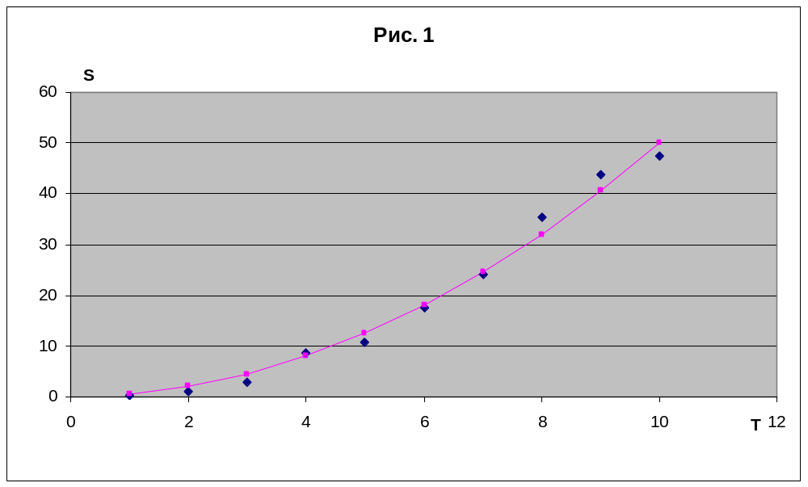
Бұл модельдерді үйрену үшін (физикалық теория) болжамдап білу қажет: модель реті тек өзі жаратылу негізіндегі эксперименттерді ғана суреттеу тиіс емес, басқа да қойылмаған тәжірибелерді де суреттеу керек. Физикалық теория белгілі бір құбылыстарға ғана қолданымды, сәйкесінше өзінің қолдану шектерінен тыс құбылыстарға түсінік беруге міндетті емес. Жалпы теориялар кең көлемді құбылыстарды түсіндіре алады, бірақ олар өте күрделі болуы мүмкін, сондықтан жиі кішігірім жалпы теорияларды нақты керек жерлерінде ғана қолданады.
T уақытқа байланысты S жолдың тәуелділігі. Эксперимент (көк нүктелер) және теория (күлгін сызық, S = aT²/2 функциясын көрсетеді, a – үдеу)

Slide 5
Физика курсының құрылымы
Механика
Молекулалық физика және термодинамика
Электр және магнитизм
Тербеліс және толқындар
Квантық физика
Кинематика
электростатика
Механикалық тербеліс және толқындар
Квантық оптика
Динамика
Молекула- кинетикалық теория
Электродинамика
Кванттық механика
Статика
Электрлік тербеліс және толқындар
Статистикалық физика
Электромагниттік өріс
Классикалық механика
Атом құрылысы
Термодинамика
Релативистік механика
Тұрақты және айнымалы электр тогы
Толқындық оптика
қатты денелер физикасы
Жазық денелер механикасы
магнитостатика
Атомдық ядро физикасы
Электромагниттік индукция
Гидродинамика
Аккустика

Slide 6
Физика құрылымы
Макроскопиялық физика
Микроскопиялық физика
Механика
Статистикалық физика
Термодинамика
Конденцацияланған орта физикасы
Оптика
Квантық физика
Электродинамика
Ядролық физика
Жоғарғы энергия физикасы
Элементар бөлшектер физикасы

Slide 7
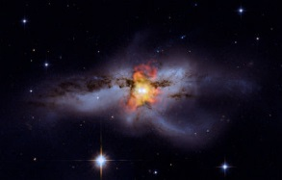
Қазіргі уақытта физиканың мағынасы кең түрде таралған. Барлық өткен ғасыр қоғамы мен қазіргі ғасыр қоғамының айырмашылығы, физика практикадағы ашылымдардың нәтижесінде пайда болған. Осылай, электромагнитизм саласындағы зертеулер телефонның, кейіннен ұялы телефонның ашылуына әкелген, ал термодинамикадағы ашылулар көліктің, электрониканың дамуы компьютердің пайда болуына негіз болған.
Табиғатта болып жатқан процестердің физикалық түсінігі әрдайым дамуда. Көптеген жаңа ашылымдар тез арада техника мен өнеркәсіпте қолданыс табуда. Бірақ жаңа зерттеулер әрдайым жаңа жұмбақтарды, жаңа құбылыстарды ашып, жаңа физикалық теорияларды қажет еткізеді. Кең мөлшерде жинақталған білімге қарамастан физика әлемнің барлық құбылыстарын түсіндіруге әлі де шамасы жетпейді.

Slide 8
Физикалық принциптер, теория, ұғым және олардың физика курсындағы бейнесі
Принцип (латынша pricipium— негіз, бастапқы). Бұл термин екі мағынада қолданылады. Бірінші мағынасы — негізгісі, кез келген зерттеудің, теорияның бастапқы жағдайы,. Екінші мағынасы — заң. Мысалы, «энергия сақтау принципі» және «энергия сақтау заңы» — синонимдес түсініктер.
Бақылау принципі ғылымға ақыл-ойлы емес, ал бақыланатын шамалардың енгізілгенін қажет етеді.
Іске асыру принципі тәжірибе нәтижелері тиянақты, анықталған болып есептеледі, егер олар жүзеге асырылған болса. Бұл дегеніміз кез келген зертханада орындалған тәжірибе, басқа зертханаларда орындалып, сондай нәтижелер қайталанып шығатынын білдіреді.

Slide 9
Маңызды принціптердің қатарына сақталу заңдары да кіреді.
Физикада сақталу заңдары табиғаттың жалпы зандары болып саналады. Олар бізге әр түрлі айналым және әрекеттесу кезіндегі сақталатын шамаларды туралы айтады. Сақталу заңының бұзылуы әлі бақыланбағандықтан, ол абсолютті болып саналады. Бұл мәнгі қозғалтқышты ойлап табу мүмкін емес деген тұжырымға әкелді.
Сәйкестік принципі. Бұл принціп квантық физиканың дамуы мен қалыптасуында маңызды рөл атқарды. Бұл принціпке сәйкес квантық механика, класикалық механиканы өзінде межелі жағдай ретінде ұстайды. Сәйкестік приціпі квантық физиканың теория бөлімінің ажырамас құрамы болып табылады. Сәйкестік принціпі ХХ ғасырдағы жаратылыстанудағы маңызды жетістіктердің бірі болып саналады. Бұның арқасында физика ғылымының тарихы бізге әр түрлі теориялардың бей-берекет ауысулар немесе олардың кезекті күйреулері түрінде емес, әр қадамында объективті құндылығы бар, кең жинақтауларға талпынған танымның заңдылықты және дәйекті даму үрдісіндей болды.
Энергияның минимум принципі (табиғаттың барлық объектілері кіші көлемді энегия жағдайына өтуге тырысады) потенциялды энергияның минимум принципі: егер дене немесе денелер жүйесі тек қана потенциалдық – тартылыс, серпімділік, электростатикалық күштер.

Slide 10
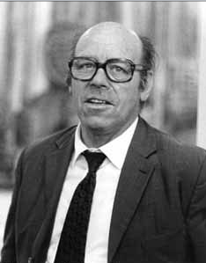
Тиым принципі (бір біріне орналастыруға болмайтын материялды обьект). Макроәлемде екі зат бір мезетте бір орында орналаса алмайды. Бірақ бұл заң микробөлшектер үшін орындала ма? Анықталғандай, кем дегенде электронға қатысты орындалады екен. Физик Вольфганг Паули тиым принципін анықтаған: электрондар барынша бірге бір орбитада орналасудан қашқақтаған. Анықталғандай Паули принципі жалпыға бірдей мағынаға ие және элетроны бар атомдар мен жүйелерге қастысты болған. Бұл прицип электрондардың ядро айналасында өзіндік топтық қозғалысымен дамыған конфигурациялық «қабықша» құрастырады. Шынында да, барлық электрондар бір мезетте ең төменгі орбитада орналасуы мүмкін емес.

Slide 11
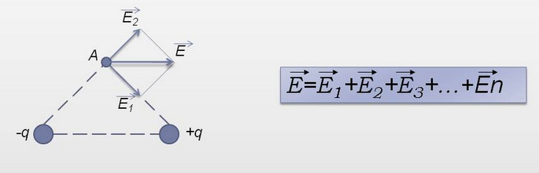
Өрістің қосылуы немесе суперпозиция принципі. Абсолютті жылдамдық принципі (денеге қатысты өріс қозғалысы барынша үлкен жылдамдықпен немесе абсолютті жылдамдықпен өтеді, сол кезде материалды денелер арасындағы қозғалыс қатысты болады). Суперпозиция принципі берілген объектіге бір мезетте бірнеше объектінің әсер ету нәтижесі әрқайсысының жеке-жеке әсер ету нәтижелерінің суммасы болып анықталуы мүмкін Бұл приціп механикада, электродинамикада. Электр өріс теориясында, кванттық механикада қолданылады. Элетромагниттік өрістер шамамен 300 000 км/c жылдамдықпен таралады. Электромагниттік толқын жылдамдығының ерекше өзгешелігі бар - ол санақ жүйесіне тәуелсіз және материалдық тарала алатын максималды жылдамдық болып саналады. Жарық жылдамдығы абсолютті.

Slide 12

«Осы және басқа құбылыстар неге болады?» деген сұраққа жауап бере алатын теориялық білім физикалық теорияның негізі болып табылады.
Теория физикалық құбылыстар туралы жалпы, жүйеленген білімдерден құралады.
Теория құбылыстың болу себебін ғана түсіндірмейді, сонымен қатар келесі қадамын болжамдай алады.

Slide 13
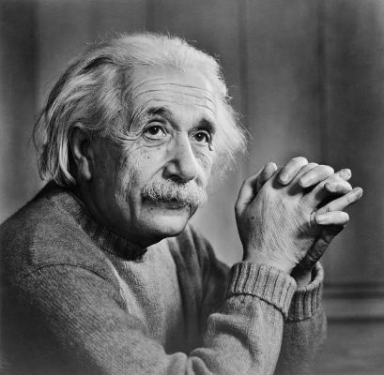
Релятивистикалық физиканың маңызы Альберт Эйнштейн — қатыстық теориясы немесе релятивистикалық механика (ағылшынша relаtivity — қатыстылық) деген жаңа теорияны құрған. Қатыстылық теория — кеңістіктік пен уақыттың және олардың материямен өзара әрекеттесу туралы жаңа анықтамасы болды (жаңаның ескіге қатыстысы — ньютондық немесе класикалық). Макроәлем үшін кеңістік және уақыт абсолютті, ал мегаәлем үшін олар қатысты. Бұны Эйнштейн өзінің қатыстық теориясында көрсеткен болатын. Бұл қортынды жарық жылдамдығына шамалас жылдамдықтар кезінде кеністік және уақыт ауысады: уақыт баяулатылады, ал кеністік ұшқындалады, евклидті болудан ауысады. Мұндай тұжырым тек жарық жылдамдығымен шамалас жылдамдықтар үшін ғана орындалады.

